Slide 1

FastGood
genau was du willst – jeden Tag
Notes:
Vorstellung
Über 20 mio täglich gekocht
Die frage ist die selbe „Was koch ich heute?“

Slide 2




Was koch’ ich heute?
Notes:
Kathrin, 34
Glutenintoleranz

Slide 3
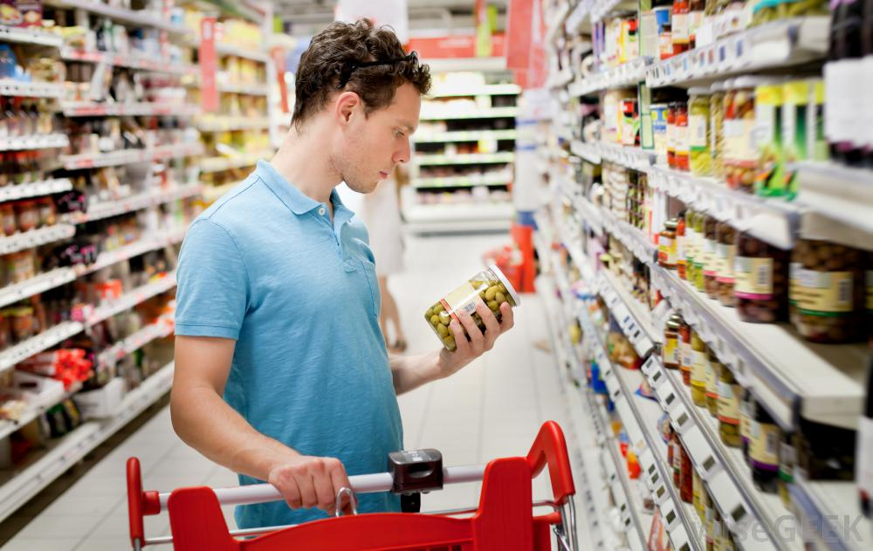

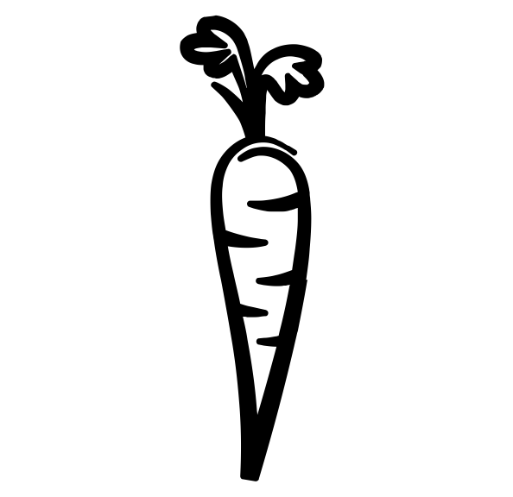
Was koch’ ich heute?

Slide 4
Problem
Zeit 80 % wollen schnelle Rezepte
Abwechslung über 80 % probieren etwas Neues aus
Bedürfnisse 12 % der Bevölkerung leidet unter Unverträglichkeiten. Tendenz steigend
Notes:
19-29 19% Unverträglichkeiten

Slide 5
Solution
individualisierbar durch Filter
Notes:
Icons zu den punkten

Slide 6
Solution
individualisierbar durch Filter
hochwertiger Content
Notes:
Icons zu den punkten

Slide 7
Solution
individualisierbar durch Filter
hochwertiger Content
einfache Bedienbarkeit
Notes:
Icons zu den punkten

Slide 8
Solution
individualisierbar durch Filter
hochwertiger Content
einfache Bedienbarkeit
Alle Rezepte unter 30 Minuten
Notes:
Icons zu den punkten

Slide 9
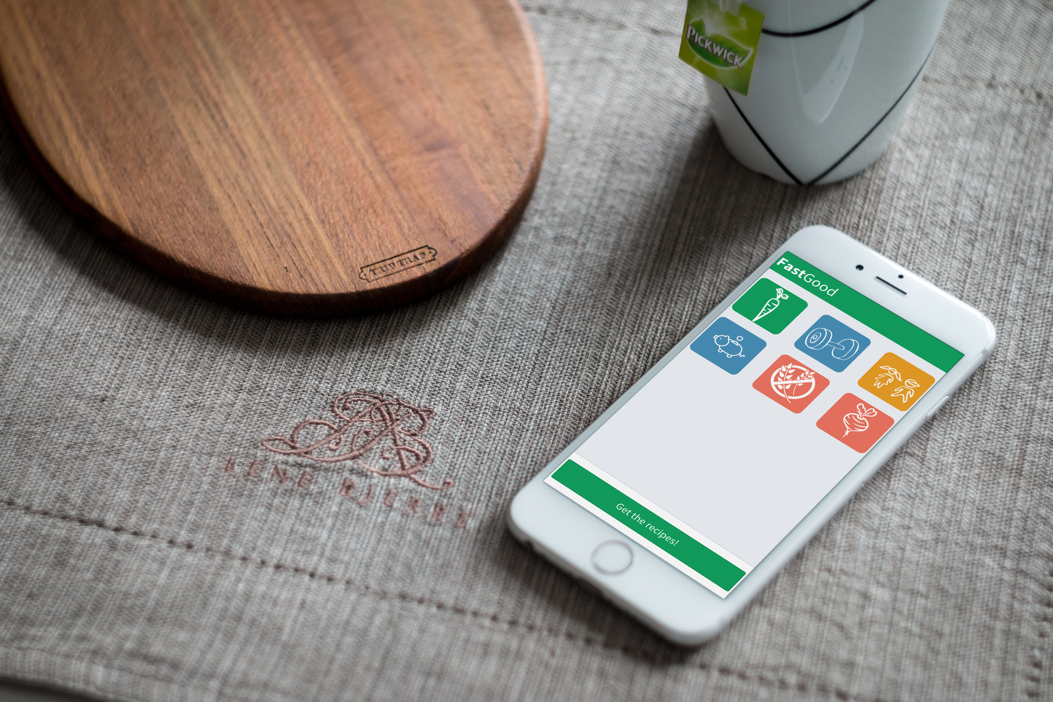

Slide 10
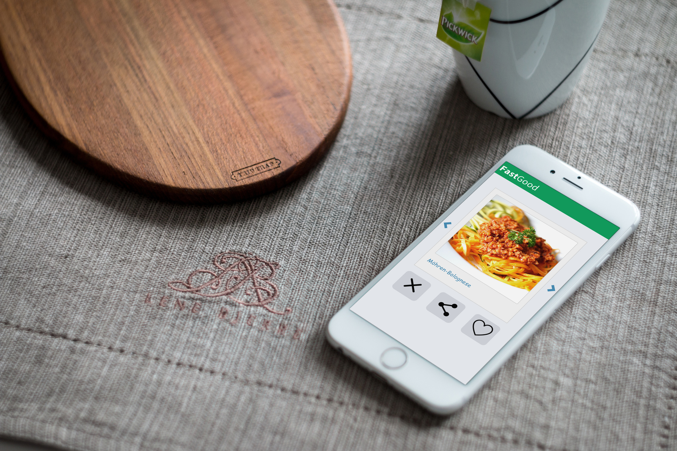

Slide 11
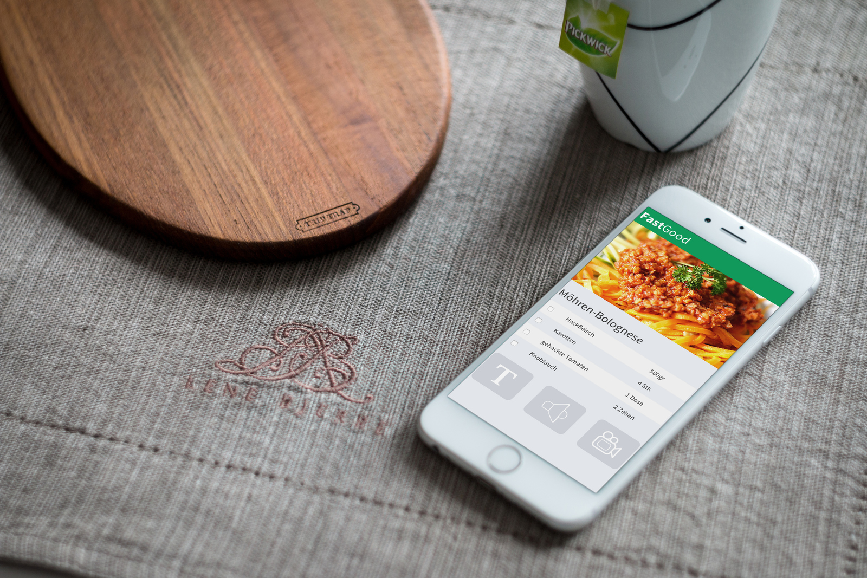

Slide 12
Business Modell
Native Advertising Sponsored Rezepte
Markforschungsdaten Kunden-Insights
Kooperation mit Lieferdiensten Zutaten direkt bestellen
Merchandising Kochbuch aus Lieblingsrezepten

Slide 13




FastGood
INSPIRATION
AUFWENDIG
SCHNELL
SUCHE
Notes:
größer kleiner filter vielfalt

Slide 15
Markt – Wo finden Sie Inspiration?

Slide 16
Markt – Zahlen
80% der Deutschen kocht 2-3 Mal die Woche (2016 BMEL)
75% der Deutschen sagen von sich, dass sie relativ gut kochen, aber keine Profis sind
Keine Zeit zu haben ist der häufigste Grund nicht zu kochen

